Slide 1
第一章 地球与地图
01
考点解读
02
考点梳理
03
真题剖析
04
实战提分

Slide 2
考点解读
01

Slide 3
主要考点 | 内容解读 | 考查频率
地球的形状 | 了解人类认识地球形状的过程 | ●
地球的大小 | 用平均半径、赤道周长和表面积描述地球的大小 | ●
地球运动 | 用简单的方法演示地理现象，说明地球的自转和公转 | ●●●●●
经纬线、经纬度的特点 | 运用地球仪，说出经线与纬线、经度与纬度的划分 | ●●
经纬网应用 | 在地球仪上确定某地点的经纬度 | ●●●
地图的基本要素 | （1）在地图上辨别方向，判读经度和纬度，量算距离 （2）根据需要选择常用地图，查找所需要的地理信息 | ●●●●
等高线地形图 | （1）在等高线地形图上，识别山峰、山脊、山谷，判断坡的陡缓，估算海拔与相对高度 （2）在地形图上识别五种主要的地形类型 | ●●●●●

Slide 4
考点梳理
02

Slide 5
一、地球
1.形状：地球是一个两极稍扁、赤道略鼓的不规则球体。
2.大小：
①平均半径：6 371千米；
②赤道周长：约4万千米；
③表面积：5.1亿平方千米。
二、地球的模型——地球仪
1.纬线（纬度）和经线（经度）

Slide 6
 |  | 纬线（纬度） | 经线（经度）
定义 |  | 在地球仪上，顺着东西方向围绕地球仪一周的圆圈 | 连接南北两极，并与赤道垂直相交的半圆
特点 | 形状 | 圆圈 | 半圆（两条相对应经线组成一个圆）
 | 长度 | ①赤道最长（约4万千米），极点最短为0，度数越大，纬线越短；②同纬度的纬线相等 | 长度相等，约为2万千米指示
 | 指示方向 | 东西方向（横向） | 南北方向（纵向）
度数范围 |  | 0°~90°（南、北纬） | 0°~180°（东、西经）
度数分布 规律 |  | 北纬（N）：向北越来越大； 南纬（S）：向南越来越大； 判定：纬度向北变大的是北纬（N），向南变大的是南纬（S） | 东经（E）：向东越来越大； 西经（W）：向西越来越大； 判定：顺着地球自转的方向经度往东变大的是东经（E），向西变大的是西经（W）

Slide 7
 | 纬线（纬度） | 经线（经度）
特殊线 | 赤道（0°）， 南、北回归线（23.5°）， 南、北极圈（66.5°） | 本初子午线（0°，通过英国伦敦格林尼治天文台原址）、180°、20°W、160°E
划分界线 | 赤道以北为北半球（N）; 赤道以南为南半球（S）； 0°~30°为低纬度； 30°~60°为中纬度； 60°~90°为高纬度； 回归线和极圈是五带的分界线 | 20°W以东，160°E以西为东半球； 20°W以西，160°E以东为西半球。
2.经纬网：地球仪或地图上由纬线与经线交织所构成的网格，叫作经纬网。它的作用是可以确定地球表面任何一点的经纬度。在军事、航海、航空、交通和气象观测等方面作用巨大。

Slide 8
三、地球的运动
1.自转和公转
 | 地球自转 | 地球公转
旋转特点 | 地球绕地轴不停地自转 | 地轴始终倾斜665°绕太阳不停地公转
方向 | 面向赤道看：自西向东 北极上空看：顺时针方向 南极上空看：逆时针方向 | 自西向东（俯视逆时针方向）
周期 | 一天（约24小时） | 一年（约365天）
引起 现象 | ①昼夜交替（周期24小时）； ②时间差异（东边比西边早） | ①昼夜长短的变化； ②四季的变化，南半球与北半球季节相反； ③五带的划分，其依据：各地一年中获得太阳热量不同

Slide 9
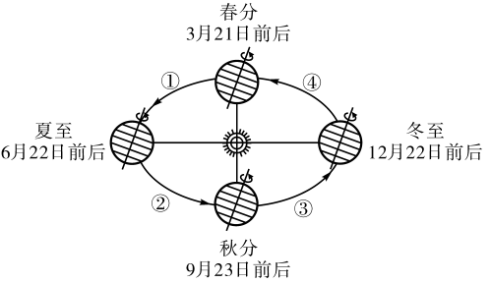
2.二分二至日
地球公转示意图
【知识拓展】
1.太阳直射点的回归运动。
2.正午太阳高度的变化规律。

Slide 10
四、地图的阅读
（一）地图三要素：方向、比例尺和图例
1.运用地图辨别方向。
（1）一般方法：上北下南，左西右东。
（2）指向标法：指向标的箭头指向北方。
（3）经纬线定向：经线指示南北方向；纬线指示东西方向。
2.量算距离。
（1）比例尺的表示方法：文字式、线段式、数字式。
比例尺=图上距离÷实地距离
（2）比例尺的大小与范围大小、内容详略之间的关系。
比例尺小，表示范围大，内容简单。
比例尺大，表示范围小，内容详细。
3.图例：一般在地图的边缘或边角上。

Slide 11
4.海拔与相对高度
（1）海拔指地面某个地点高出海平面的垂直距离。
（2）相对高度指某个地点高出另一个地点的垂直距离。
5.等高线和等深线。
（1）等高线：在地图上，把海拔相同的各点连接成线，就是等高线。
每条等高线都有相应的海拔数值。
（2）由等高线的特点判断地形：等高线密集的地方，坡陡；等高线稀疏的地方，坡缓。
（3）等深线：把海洋中深度相同的点连接成线，就是等深线。
从等深线上标注的深度，可知海洋的深浅；等深线疏，坡度大；反之，坡度小。
（二）选择适用的地图
1.分类：自然地图、社会经济地图。
2.选择依据：目的、需要等。

Slide 12
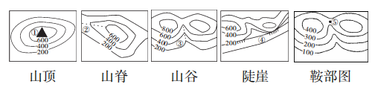
五、等高线地形图
1.识别等高线地形图上的山峰、山脊、山谷、陡崖、鞍部等。
①山峰：等高线闭合，数值从中间向四周逐渐降低。
②山脊：等高线弯曲部分向低处凸出。
③山谷：等高线弯曲部分向高处凸出。
④陡崖：多条等高线重叠。
⑤鞍部：两侧的等高线比较高。

Slide 13
2.分层设色地形图和地形剖面图。
五种地形判读——平原、高原、山地、丘陵、盆地。
平原：海拔较低，一般在200米以下，宽广平坦。
高原：海拔较高，海拔在500米以上，面积较大，外围较陡、内部起伏较为和缓。
山地：海拔较高，海拔在500米以上，具有耸立的山峰、陡峭的山坡。
丘陵：海拔较低，海拔在500米以下，地势起伏较大。
盆地：海拔不定，四周高，中间低。
3.地形剖面图：可以更直观地表示地面上沿某一方向地势的起伏和坡度的陡缓。

Slide 14
真题剖析
03

Slide 15
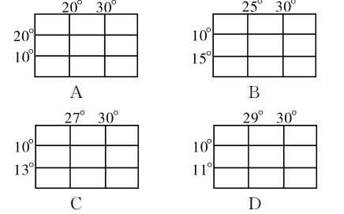
1.（2020·铜仁）下列经纬网图中，比例尺最大的是（ ）
D
解析： 本题考查比例尺大小与范围大小之间的关系。从四幅经纬网图所跨的经纬度（差值的大小）看出，其范围由小到大排列为：D＜C＜B＜A，因此比例尺越大，表示的范围越小，所以四幅图比例尺由大到小排列为：D＞C＞B＞A，选D。

Slide 16
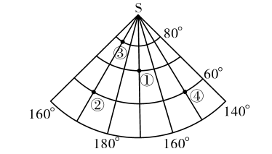
（2020·遂宁）读图，完成2～3题。
2.图中①地所在的地理坐标是（ ）
A.70°N，170°E B.70°N，170°W
C.70°S，170°E D.70°S，170°W
3.下列关于①②③④四地叙述错误的是（ ）
A.②地位于中、高纬度的分界线上
B.①地位于南寒带
C.②地位于③地的正北方向
D.④地位于西半球
C
D
解析： 本题组主要考查对经纬网中坐标的判读。第2题，“东大东经，西大西经”，①所在的经线度数向东增大为东经；第3题，“小小为东，大大为西”，④地在150°E上，位于东半球；所以2选C，3选D。

Slide 17
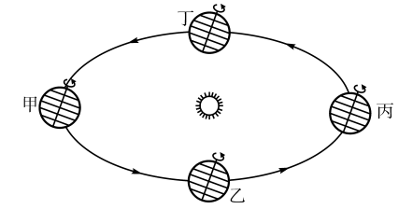
（2020·邵阳）2020年6月23日，“北斗三号”最后一颗全球组网卫星在西昌卫星发射中心发射成功。读二分二至日示意图，回答4～5题。
4.北斗三号组网卫星发射当天，地球公转在（ ）
A.甲处附近 B.乙处附近
C.丙处附近 D.丁处附近
A
解析 ：本题组主要考查地球的运动。第4题，甲处是夏至（6月22日前后），乙处是秋分（9月23日前后），丙处是冬至（12月22日前后），丁处是春分（3月21日前后）；所以4选A。

Slide 18
（2020·邵阳）2020年6月23日，“北斗三号”最后一颗全球组网卫星在西昌卫星发射中心发射成功。读二分二至日示意图，回答4～5题。
5.下列说法正确的是（ ）
A.当地球位于甲处时，邵阳市正值夏季
B.当地球位于乙处时，西昌昼长夜短
C.当地球位于丙处时，邵阳市正值多雨季节
D.当地球位于丁处时，西昌卫星发射塔正午的影子一年中最短
A
解析 ：本题组主要考查地球的运动。第5题，乙处秋分，全球各地昼夜平分；丙处冬至，邵阳市冬季少雨；丁处春分，西昌卫星发射塔正午影子一年中最短时是夏至日；所以5选A。

Slide 19
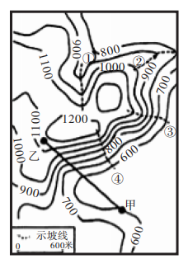
（2020·遵义）如图示意遵义某地等高线地形，据图完成6～7题。
6.图中，坡度最缓的是（ ）
A.① B.② C.③ D.④
A
解析：本题组主要考查等高线地形图的判读。第6题，等高线地形图中，等高线的疏密反映了等高线地形图中坡度的陡缓，等高线稀疏，坡度平缓；等高线密集，坡度较陡；据图可知，图中的①、②、③、④地中，①地等高线最稀疏，坡度最缓；所以6选A。

Slide 20
（2020·遵义）如图示意遵义某地等高线地形，据图完成6～7题。
7.图中甲、乙两点间建立索道（不考虑索道支架高度），其相对高度可能是（ ）
A.400米 B.420米
C.550米 D.630米
C
解析：本题组主要考查等高线地形图的判读。第7题，相对高度是指地面某个地点高出另一个地点的垂直距离，即两个地点之间的高度差，可依据两地的海拔计算出相对高度；读图可知，图中甲地海拔为600米，乙地海拔位于1 100～1 200米之间，两地的相对高度位于500～600米之间；所以7选C。

Slide 21
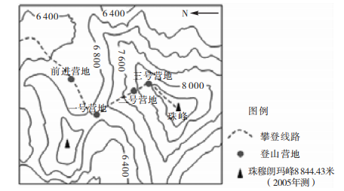
8.（2020·苏州）2020年4月底我国启动新一轮的珠峰高程测量工作，5月27日登山测量队员成功登顶，过一段时间将公布新的珠峰高度数据，下图为“珠峰测量攀登部分线路示意图”，关于登山线路的叙述，正确的是（ ）
A.一号营地至峰顶登山线路大体沿山脊方向
B.前进营地至一号营地路段的平均坡度最大
C.二号营地和峰顶的相对高度可能为1 400米
D.三号营地位于一号营地的西北方向
A
解析：本题主要考查等高线地形图的判读。一号营地至峰顶登山线路大体沿山脊方向。前进营地至一号营地路段的平均坡度最小，读图可知该段等高线稀疏、坡缓；二号营地的海拔位于7 600～8 000米之间，峰顶的海拔为8 844.43米，两地的相对高度位于844.43～1 244.43米之间，不可能为1 400米；依据指向标判断方向，三号营地位于一号营地的东南方向；所以选A。

Slide 22
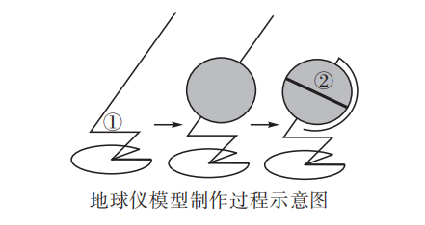
（2019·宜昌）下图为某学生利用铁丝和乒乓球制作地球仪模型的过程。读图，回答9～10题。
9.铁丝弯成的角①的度数应为（ ）
A.22.5° B.23.5° C.45° D.66.5°
10.关于乒乓球上画的线条②，说法正确的是（ ）
A.表示本初子午线 B.表示最长的纬线
C.是一条直线 D.指示南北方向
D
B
解析:本题组主要考查地球仪的相关知识。第9题，据图可知铁丝弯成的角①是地轴与公转轨道面的角度，即66.5;第10题，据图可知乒乓球上画的线条②与地轴垂直，且是最长的纬线，即赤道。纬线指示东西方向，纬线是圆;所以第9题选D，第10题选B。

Slide 23
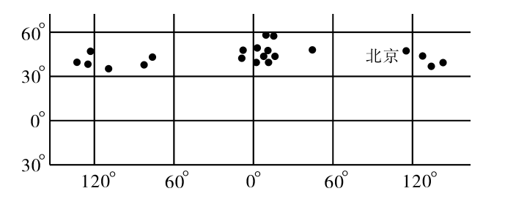
11.上图为历届冬奥会举办城市位置示意图，从地形对冬奥会选址的影响看，冬奥会举办城市最集中分布在（ ）
A.落基山 B.喜马拉雅山
C.安第斯山 D.阿尔卑斯山
D
解析：本题组主要考查经纬网的应用及气候、地形对生产、生活的影响等相关知识。第11题，如图所示，冬奥会选址主要位于北半球、0°经线附近的欧洲地区，欧洲的阿尔卑斯山脉冬季气温低，有积雪，是冬奥会举办城市最集中分布的地区。所以第11题选D。

Slide 24
12.第24届冬奥会举行期间，下列对各区域景象描述正确的是（ ）
A.古老的坎儿井正灌溉着片片绿洲
B.富饶的湄公河平原忙着收割水稻
C.内蒙古的那达慕大会正火热举行
D.传统的马赛人逐着水草向南迁移
B
解析：本题组主要考查经纬网的应用及气候、地形对生产、生活的影响等相关知识。第12题，第24届冬奥会将于2022年2月4日至20日举行，2月份是北半球的冬季；坎儿井的水源主要来自夏季高山的冰雪融水；湄公河平原位于中南半岛，属于热带季风气候，分雨季和旱季；每年6月到10月盛行西南风，降水很多，为雨季；11月到次年5月盛行东北风，降水偏少，为旱季；人们在雨季播种，在旱季收获；那达慕大会多在夏秋季节水草丰美的时候举行；南北半球季节相反，马赛4月至10月为多雨期，2月份传统的马赛人逐着水草向北迁移。所以第12题选B。

Slide 25
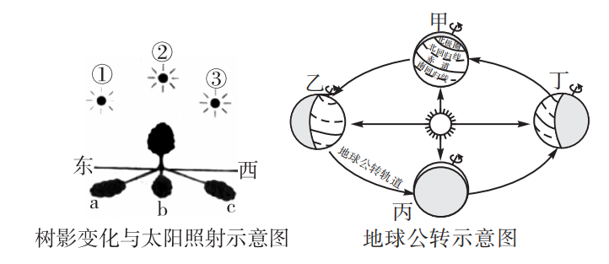
（2020·烟台）我们身边的很多现象与地球运动有关。烟台某中学地理兴趣小组的同学们对树影的变化进行了观察，并绘制了简单示意图。据此完成13～16题。
13.以下同学们对一天中树影变化与太阳照射的描述，与事实相符的是（ ）
A.树影先变长后变短
B.正午时刻树影在正南
C.按时间先后对树影排序是abc
D.按时间先后对太阳排序是①②③
D
解析：本题组主要考查地球运动及其影响的相关知识。第13题，一天中，太阳高度先变大，后变小，所以树影先变短，后变长；烟台位于北温带，正午时刻树影在正北；早晨太阳在东，树影应在西，即树影应当是cba；太阳东升西落，所以按时间顺序是①②③。所以第13题选D。

Slide 26
14.一天中树影的变化与（ ）
A.地球的自转有关 B.地球的公转有关
C.太阳直射点的移动有关 D.四季更替有关
15.同学们发现，某时段正午树影一天比一天短，此时段地球位于公转示意图中的（ ）
A.甲—乙—丙之间
B.乙—丙—丁之间
C.丙—丁—甲之间
D.丁—甲—乙之间
A
D
解析：本题组主要考查地球运动及其影响的相关知识。第14题，一天中树影的变化是由于地球自转产生了太阳东升西落；地球公转造成了太阳直射点的移动和四季更替。所以第14题选A。第15题，正午树影一天比一天短，说明正午太阳高度持续变大；烟台正午太阳高度冬至日时最小，夏至日时最大，从代表冬至日的丁，经过代表春分日的甲，到代表夏至日的乙，正午太阳高度持续变大，正午树影持续变短。第15题选D。

Slide 27
16.某日正午树影在一年中最短。该日烟台最有可能产生的现象是一年中（ ）
A.白天的时间最短
B.日出时间最早
C.室外人们的衣着最厚
D.正午阳光照进室内的面积最大
B
解析：本题组主要考查地球运动及其影响的相关知识。第16题，一年中正午树影最短，说明正午太阳高度最大，此时是夏至日。夏至日是一年中白昼最长的一天，日出时间最早，日落最晚。此时为夏季，室外人们衣着为一年中最薄；由于正午太阳高度大，正午照进室内的面积最小。所以第16题选B。

Slide 28
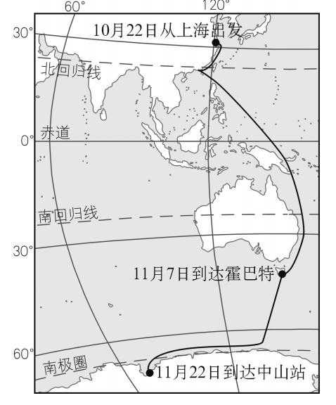
（2020·连云港）“雪龙号”科考船于2019年10月出发驶向南极，2020年4月顺利返回上海。下图为“雪龙号”科考船部分航线示意图。据此回答17～19题。
17.“雪龙号”从出发到返回，经历了（ ）
A.春分、夏至 B.夏至、秋分
C.秋分、冬至 D.冬至、春分
D
解析：本题组主要考查经纬网、地球公转产生的现象等相关知识。第17题，由材料可知，“科考船于2019年10月出发驶向南极，2020年4月顺利返回上海”，经历了冬至（12月22日前后）和春分（3月21日前后）。所以第17题选D。

Slide 29
18.“雪龙号”停靠霍巴特时，其所处位置是（ ）
A.43°N，147°W B.43°N，147°E
C.43°S，147°W D.43°S，147°E
19.“雪龙号”到达中山站的那一天，南宁市（ ）
A.昼短夜长 B.昼夜等长
C.昼长夜短 D.出现极昼
D
A
解析：本题组主要考查经纬网、地球公转产生的现象等相关知识。第18题，读图分析可知，图中霍巴特的经纬度是43°S，147°E。第19题，由图可知，2019年11月22日雪龙号顺利到达中山站，此时太阳直射点位于南半球，位于北半球的南宁昼短夜长。所以第18题选D，第19题选A。

Slide 30
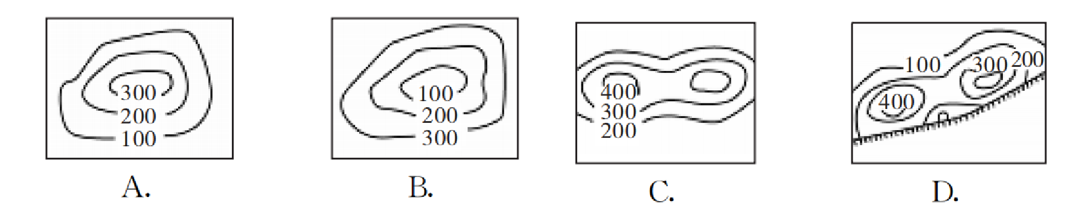
20.（2020·新疆）下列四幅等高线地形图中，表示盆地的是（ ）
B
解析：本题主要考查等高线地形图的判读。依据对等高线地形图中地形部位的判读，A等高线闭合且等高线数值中间高、四周低，为山峰；B等高线闭合且等高线数值中间低、四周高，为盆地；C为两山顶之间相对低洼的部位，为鞍部，D多条等高线重合，为陡崖。所以选B。

Slide 31
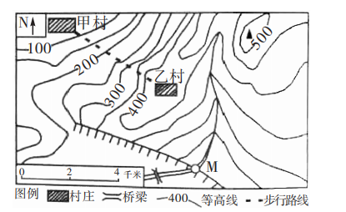
（2020·内江）下图为某地等高线（单位：米）示意图。读图完成21～23题。
21.甲村居民以每小时4千米的速度步行到乙村学习新农村发展经验，步行时间和方向分别是（ ）
A.约1小时东南
B.约1小时西北
C.约3小时东南
D.约3小时西北
A
解析：本题组主要考查等高线的特征及应用的相关知识。第21题，甲村到乙村的图上直线距离约为2厘米，根据比例尺图上1厘米代表实地距离2千米计算，实地距离约为4千米，按每小时4千米的速度，需要大约1小时。所以21题选A。

Slide 32
22.M地的景观是（ ）
A.雪峰 B.山脊
C.鞍部 D.瀑布
23.若M地景观高度为30米，则其下游桥梁处河岸的海拔是（ ）
A.180米 B.210米
C.240米 D.270米
D
B
解析：本题组主要考查等高线的特征及应用的相关知识。第22题，M地地处陡崖，又有河流流经，因此景观为瀑布。第23题，图中等高距为50米，M点的海拔在200～250米之间，下游桥梁处河岸海拔也在200～250米之间，已知M地景观高度为30米，则下游桥梁处河岸海拔在200～220米之间。所以21选D，23选B。

Slide 33
实战提分
04

Slide 34
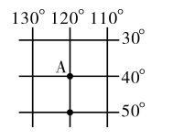
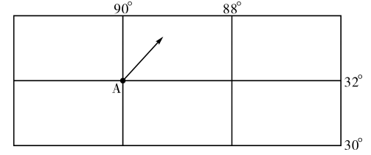
1.右图中A地所在半球为（ ）
A.东半球、北半球 B.西半球、南半球
C.西半球、北半球 D.东半球、南半球
B
龙卷风是一种灾害性天气。小李同学根据天气预报将龙卷风始发地A及运动方向在经纬网地图（下图）中作了标注。据此回答2～3题。
2.A地的经纬度位置是（ ）
A.32°N，90°E B.32°N，90°W C.32°S，90°E D.32°S，90°W
3.龙卷风移动的方向是（ ）
A.自东南向西北 B.自东北向西南 C.自西北向东南 D.自西南向东北v
B
D

Slide 35
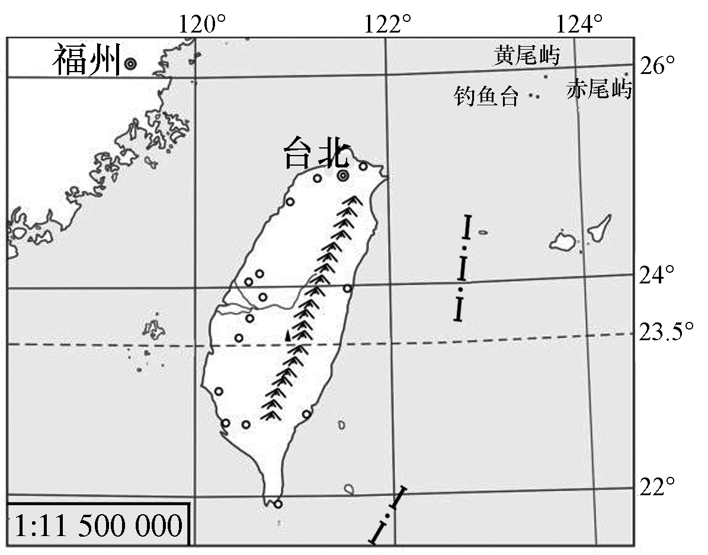
4.下列关于纬线和纬度的叙述，正确的是（ ）
A.纬度越低，纬线越长 B.纬线长度都不相等
C.纬度越高，度数越小 D.北回归线位于中纬度
A
家住台北市的李明计划到祖国大陆的福州市祭祖，出发前他做了一些准备。结合下图，完成5～6题。
5.李明在图中量得台北与福州的直线距离约为2.2厘米，那么两地的实地距离约为（ ）
A.175千米 B.253千米
C.445千米 D.366千米
6.李明计划借助地图畅游福州城，最好选择（ ）
A.福州城区交通图 B.福建省气候分布图
C.福州市人口图 D.福建省农作物图
B
A

Slide 36
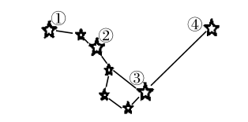
7.有图幅相同的三幅地图，比例尺分别为①1∶1 000 000、
②1∶100 000、③1∶10 000，据此判断下列说法正确的是（ ）
A.①图比例尺最大
B.②图表示的地理事物最详细
C.③图表示范围最大
D.若其中一幅是校园平面图，最可能是③图
D
8.在野外，我们可以在晴朗的夜空中找到北极星来确定北半球的正北方，下图中代表北极星的是（ ）
A.① B.② C.③ D.④
D

Slide 37
月食是一种特殊的天文现象，当太阳、地球、月球恰好（或几乎）在同一条直线上时，太阳光将地球的影子遮蔽到月球上，就产生月食现象。2018年1月31日晚，天空中上演了超级月亮、蓝月亮、红月亮的天文奇观。据此，完成9~10题。
9.月食发生时（ ）
A.太阳位于月球和地球之间 B.地球位于太阳和月球之间
C.月球位于太阳和地球之间 D.地球开始围绕月球运动
10.此次天文奇观出现时，下列地理现象可信的是（ ）
A.江南桃红柳绿 B.西北大地瓜果飘香
C.河西走廊雪花飘飘 D.东北地区麦浪滚滚
B
C

Slide 38
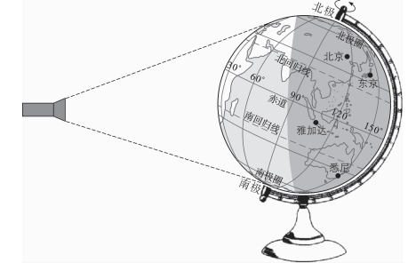
用手电筒的光线模拟太阳光照，演示地球运动及产生的地理现象，完成11～12题。
11.按图中所示方向转动地球仪，可以演示（ ）
①地球的自转方向 ②地球五带的变化
③太阳高度的变化 ④昼夜更替现象
A.①② B.②③ C.③④ D.①④
12.图中四城市最先看到日出的是（ ）
A.东京 B.雅加达 C.北京 D.悉尼
D
D

Slide 39
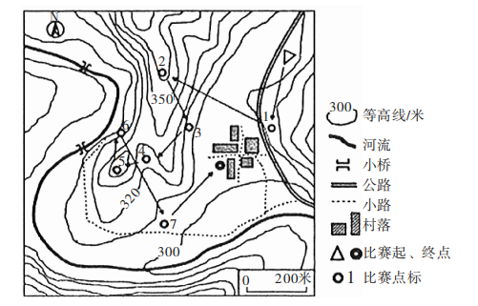
下图为某校开展定向越野比赛使用的地图，选手从起点出发，依次经过七个点标到达终点，用时最少者获胜。读图回答13～14题。
13.图中点标2所在的地形部位是（ ）
A.鞍部 B.盆地 C.山脊 D.山顶
14.关于图中信息的说法，正确的是（ ）
A.终点位于起点的东北方向
B.点标3到点标4一路上坡
C.点标5是图中最低点
D.若起点与终点的图上距离为2厘米，
则实地距离是400米
C
D

Slide 40
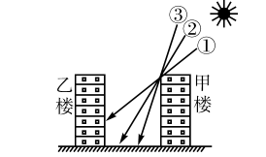
（2019·广西北部湾）读上海市某小区二分二至日正午太阳光照示意图，据所学知识完成15～16题。
B
15.甲楼位于乙楼的（ ）
A.正东方 B.正南方
C.正西方 D.正北方
16.当太阳光线如③时，此时北半球正值（ ）
A.春分 B.夏至 C.秋分 D.冬至
B

Slide 41
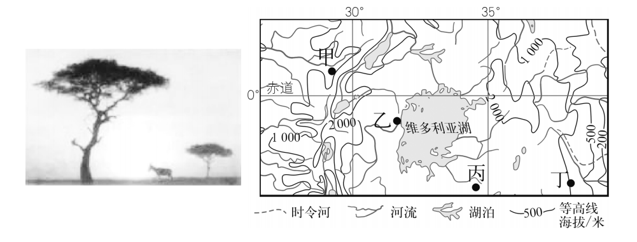
（2019·乐山）一般而言，赤道穿过的南北纬10°范围内地区，往往终年高温多雨，雨林广布，但也有例外。下面两图中，左图为右图（非洲局部）中广袤热带稀树草原的日出美景照片。此热带稀树草原区降水量就远小于热带雨林区。读图完成17～19题。
17.图中最大湖泊的海拔范围是（ ）
A.<500 m B.500～1 000 m C.1 000～2 000 m D.>2 000 m
18.图示地区的主要
地形类型是（ ）
A.平原
B.高原
C.丘陵
D.盆地
19.根据上右图推测，形成上左图照片所示植被景观的主要原因是（ ）
A.人口稠密 B.海拔高 C.人为干扰 D.纬度大于10°
C
B
B

Slide 42
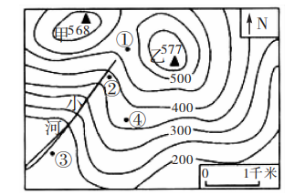
读某区域等高线地形图，回答20～22题。
21.图中序号表示鞍部的是（ ）
A.① B.② C.③ D.④
22.仅从图中所提供的信息考虑，四地中最有可能形成聚落的是（ ）
A.① B.② C.③ D.④
A
C

Slide 43
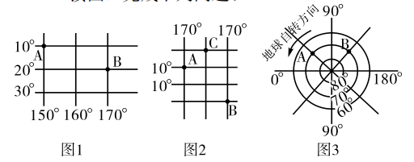
二、综合题
1.读图，回答下列问题。
（10°S，150°E）
（1）图1中A、B两点的地理坐标分别是 A 、B ，从南北半球看两点均位于 半球，从东西半球看A点位于 半球，B点位于 半球。从温度带看，两点均位于 带。
（2）图2中A、B、C三点的地理坐标分别是A 、B 、C 。A点位于 半球、 半球，B点位于 半球、
半球。
（3）图3中A、B两点的地理坐标分别
是：A 、B ，
从南北半球看两点均位于 半球，
A点位于B点的 方向。
（20°S，170°E）
南
东
西
热
（10°N，170°E）
（30°S，170°W）
（30°N，180°）
北
西
南
西
（70°N，45°W）
（70°N，135°W）
北
正东

